Slide 1


课时18：项目实战之移动端登陆与退出

Slide 2

目录
移动端会员登陆与退出介绍
实现移动端登陆与退出步骤
CONTENT

Slide 3
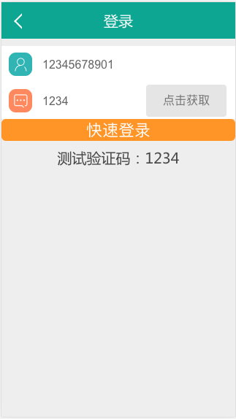
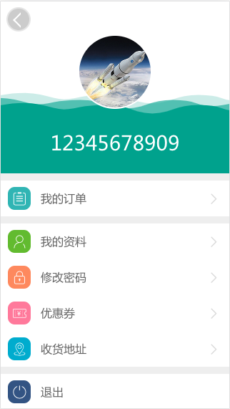
移动端会员登陆与退出介绍

Slide 4
实现移动端登陆与退出步骤
编辑视图文件index.py ，
配置登陆与退出urls路由信息
在中间件中添加移动端登录过滤
套用登陆模板文件

Slide 5
小结
通过本节学习我们完成了会员移动端点餐应用项目的登陆与退出操作。

Slide 6
Next：课时19《项目实战之移动端的店铺切换》

Slide 7



